Slide 1
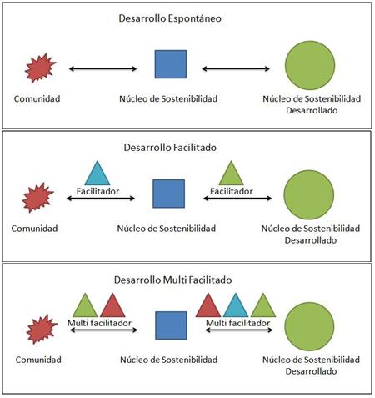
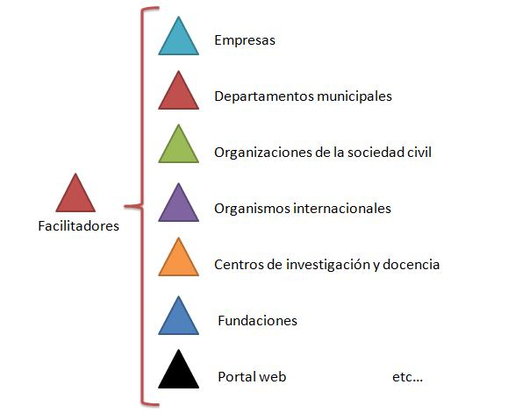
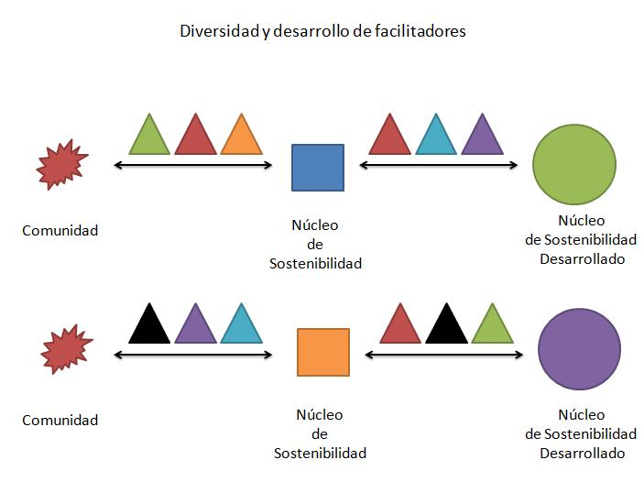
REHUE
Red de Huertos Escolares

Slide 2
REHUE
Red de Huertos Escolares
Núcleo de Sostenibilidad
Desarrollado
Facilitador
Comunidad
Núcleo de Sostenibilidad

